Slide 1
DISKKRÉTNE A OBMEDZENÉ VYSVETĽOVANÉ PREMENNÉ

Slide 2
Vysvetľované premenné v doposiaľ uvádzaných modeloch nadobúdali výhradne kvantitatívne spojité hodnoty. V aplikovanej ekonometrii však môžu nadobúdať hodnoty, ktoré sú diskrétne či všeobecne kategoriálne a iné... .
V tejto prednáške sa budeme venovať práve takýmto prípadom. Predtým si uvedieme stručnú klasifikáciu premenných práve poľa hodnôt ktoré môžu nadobúdať:
Kvantitatívna (numerická, kardinálna) premenná (špeciálne sa môže jednať o rozdielovú premennú, pre ktoré ľubovoľné dve hodnoty je možné určiť, o koľko je jedna hodnota väčšia ako druhá, resp. podielovú premennú, pre ktoré ľubovoľné dve hodnoty je možné určiť koľkokrát je jedna hodnota väčšia ako druhá):
diskrétna: môže nadobúdať len konečný (spočítateľný) počet hodnôt,
spojitá: môže nadobúdať ľubovoľné hodnoty z nejakého intervalu.
Kvalitatívne premenné reprezentujúce určité kvalitatívne vlastnosti:
nominálne: pre jej ľubovoľné dve hodnoty je možné určiť len, či sú rovnaké alebo rôzne (napr.: typ vlastnenej nemovitosti,...),
ordinálne (poradové): pre jej ľubovoľné dve hodnoty je možné stanoviť ich poradie (napr.: rating,...).
3. Kategoriálne premenné: je spoločné označenie pre diskrétne, nominálne a ordinálne (spojitú premennú je možné kategorizovať rozdelením jej hodnôt do intervalov):

Slide 3
binárne (dichotomické, alternatívne): môže nadobudnúť len dve obmeny (kategórie), špeciálne sa môže jednať o symetrické premenné, kedy obe kategórie majú rovnakú dôležitosť, alebo asymetrické premenné, kedy obe kategórie majú rôznu dôležitosť (napr.: klient má úver,...),
multinomické (množné, viackategoriálne): môže nadobudnúť viac ako len dve obmeny (kategórie).
Uvedieme najčastejšie používané vysvetľované premenné v aplikovaných ekonometrických modeloch:
Binárna vysvetľovaná premenná
Ordinálna vysvetľovaná premenná
Cenzurovaná vysvetľovaná premenná
Useknutá vysvetľovaná premenná
Vysvetľovaná premenná vyjadrujúca dobu trvania
Početnostná vysvetľovaná premenná.

Slide 4
Binárna vysvetľovaná premenná
Jednou z najčastejšie sa vyskytujúcich diskrétnych vysvetľovaných premenných je binárna vysvetľovaná premenná (binary depedent variable), nadobúdajúca len dve obmeny (kategórie). Môže to byť :
priamo dummy premenná modelujúca výskyt daného javu 1, neprítomnosť daného javu 0,
alebo premenná vyjadrujúca výber jednej z dvoch alternatív.
Pretože pravá strana modelu vysvetľujúceho túto binárnu premennú je rovnaká ako v prípade (klasického) lineárneho modelu, vzniká kľúčový problém, ako vôbec takýto model s binárnou vysvetľovanou premennou správne interpretovať. Obvykle sa využívajú pravdepodobnostné interpretácie vzťahu medzi individuálnymi hodnotami vysvetľujúcich faktorov a pravdepodobnosťou výskytu javu popisovaného binárnou premennou.
Predpokladajme hodnoty vysvetľovanej premennej , ktorá je binárna s hodnotami 1 ak došlo k výskytu sledovaného javu a 0 ak nedošlo k výskytu sledovaného javu. Zápis zodpovedajúceho pravdepodobnostného modelu je potom:
1.
2.

Slide 5
kde F(.) je vhodná pravdepodobnostná distribučná funkcia. Ak je na viac táto distribučná funkcia symetrická (napr. u normálneho rozdelenia) zjednoduší sa do tvaru:
3.
Je možné uviesť rôzne modelové interpretácie predchádzajúceho zápisu:
Prvý z nich používa nepozorovateľnú latentnú premennú previazanú s regresormi
lineárnym modelom
4.
kde u_{t} sú náhodné poruchy s nulovou strednou hodnotou. Vysvetľovaná premenná y je binárna s hodnotami 1 a 0 podľa toho, či je latentná premenná nad alebo pod nulovým prahom:
5.
Potom zrejme platí:
6.

Slide 6
kde F(.) sa teraz interpretuje ako distribučná funkcia náhodnej poruchy u modelu (4.). Voľba nulovej úrovne prahu nie je podstatná, ak model (4.) obsahuje úrovňovú konštantu (intercept).
2. Druhá možná interpretácia je založená na tom, že:
7.
takže
8.
kde teraz náhodná porucha predstavuje odchýlku binárnej premennej y od jej podmienenej strednej hodnoty
9.
3. Keby sme ponechali model priamo v tvare:
a vzhľadom k nulovej strednej hodnote náhodnej poruchy použili interpretáciu

Slide 7
K interpretácii je nutné pridať apriórne obmedzenie . Z tohto dôvodu sa tento postup nepoužíva.
Čo sa týka interpretácie jednotlivých parametrov , nemôžeme ich stotožniť s marginálnymi vplyvmi príslušného regresora na vysvetľovanú premennú, ako je to bežné v lineárnom modeli. Na druhej strane ale platí :
10.
kde f(.) je hustota pravdepodobnosti zodpovedajúca distribučnej funkcii F(.). Odtiaľ potom platí:
11.
takže pomer marginálnych vplyvov regresorov je možné nájsť ako pomer parametrov zodpovedajúcich týmto regresorom.

Slide 8
Niekedy sa tento pomer označuje ako preferenčný pomer, (pomer šancí, odds ratio) ktorý relatívne oceňuje preferenciu voľby hodnoty 1 pred voľbou hodnoty 0:
12.
Predchádzajúce vzťahy musia byť v praktických aplikáciách odhadnuteľné, preto sa za F(.) aplikujú distribučné funkcie len niektorých vybraných pravdepodobnostných rozdelení. Podľa toho sa potom rozlišujú nasledujúce modely:
1. Probit:
13.
je založený na distribučnej funkcii normovaného normálneho rozdelenia N(0,1).
2. Logit:
14.
je založený na distribučnej funkcii logistického rozdelenia a obvykle dáva veľmi podobné výsledky ako predchádzajúci probitový model (hustota pravdepodobnosti logistického rozdelenia má tvar a jeho preferenčný pomer (12.) je

Slide 9
3. Gompit:
15.
je založená na distribučnej funkcie extremálneho rozdelenie typu I (toto Gumbelovo rozdelenie sa využíva pre modelovanie chovania extremálnych hodnôt a na rozdiel od normálneho a logistického rozdelenia je nesymetrické s nenulovou šikmosťou).
Odhad parametrov príslušného modelu s binárnou vysvetľovanou premennou sa väčšinou vykonávajú ML – metódou (metóda maximálnej vierohodnosti, ML – metóda, Maximum Likelihood). Príslušná vierohodnostná funkcia má tvar:
16.
Kvalita odhadnutých modelov s binárnou vysvetľovanou premennou sa často posudzuje pomocou tzv. McFaddenovov koeficient ktorý je analógiou koeficientu determinácie:
17.
Kde L_{U} je maximálna hodnota logaritmickej vierohodnostnej funkcie 16. a L_{R} je maximálna hodnota tej istej funkcie pri platnosti obmedzení

Slide 10
Odhadnuté modely s binárnou vysvetľovanou premennou je možné využiť pre predpoveď toho či uvažovaný jav nastane či nenastane pre danú budúcu hodnotu vysvetľujúcich faktorov . Model obvykle predpovedá výskyt tohto javu v prípade, kedy:
18.
(pri opačnej nerovnosti odhadnutý model výskyt uvažovaného javu pre faktory nepredpovedá). Zároveň väčšina softvérových riešení uvádza, pre koľko hodnôt indexu t v rámci pozorovaní by model správne predpovedal výskyt uvažovaného javu resp. jeho absenciu.

Slide 11
Ordinárna vysvetľovaná premenná
Zovšeobecnením binárnej je multinomická vysvetľovaná premenná, ktorá nadobúda viac ako dve obmeny (kategórie), ich počet je ale konečný, špeciálnym prípadom je ordinálna vysvetľovaná premenná, u ktorej sú ešte tieto kategórie určitým spôsobom usporiadané (volí sa obvykle kódovanie typu 0, 1, ..., R (napr. ratingová stupnica kreditného rizika). Obvyklá je interpretácia pomocou latentnej premennej previazanej s vysvetľujúcimi regresormi lineárnym modelom:
19.
kde u_{t} sú náhodné poruchy s nulovou strednou hodnotou. Pozorovateľná vysvetľovaná premenná y_{t} je ale viac kategoriálna s hodnotami:
20.

Slide 12
Kde prahy m₁, ..., m_{R} sú okrem β₁, ..., β_{k}, a reziduálneho rozptylu neznámymi parametrami modelu. Pri špecifikácii potom platí:
21.
kde F(.) je distribučná funkcia reziduálnej zložky modelu, pričom podľa zvoleného pravdepodobnostného rozdelenia opäť rozlišujeme model typu probit, logit a iné. Zvolené kódovanie 0, 1, ..., R nie je podstatné stačí len dodržať ekvivalentné usporiadanie.
Odhad parametrov príslušného modelu s ordinárnou vysvetľovanou premennou sa väčšinou vykonávajú ML – metódou (metóda maximálnej vierohodnosti). Príslušná vierohodnostná funkcia má tvar:
22.
kde I_{r}(y_{t}) je diskrétna indikátorová funkcia, pre ktorú platí I_{r}(y_{t}) = 1 pre y_{t} = r inak 0.

Slide 13
V prípade multinomickej vysvetľovanej premennej, ktorá nadobúda hodnoty v forme niektorých kategórií bez explicitného usporiadania, t.j. jedná sa o nominálnu premennú ako napr. typ zvoleného úver (kontokorentný, spotrebný, hypotekárny, kombinovaný a iný.. Je možné zvoliť nasledujúce typy modelov
- multinomický model
23.
kde x_{t} sú regresory pre t – té pozorovanie a β_{r} sú parametre pre alternatívu r (t.j. regresory ako napr. kraj, bydlisko, u žiadateľa o úver, nezávisia na alternatíve).
- podmienený model
kde x_{t} sú regresory pre t –te pozorovanie a r – tú alternatívu, a β sú parametre (t.j. regresory, ako je napr. rovnaká výška úveru, či dohodnutá doba jeho splácania sú podmienené alternatívou). Pri voľbe logistického rozdelenia sa používa označenie:
- multinomický logit
24.

Slide 14
- podmienený logit
25.
(hodnoty označené hviezdičkou sa získajú vhodným diferencovaním pôvodných hodnôt.)

Slide 15
Cenzurovaná vysvetľovaná premenná
Vysvetľované premenné môžu nadobúdať aj také hodnoty, ktoré sú len čiastočne pozorovateľné (obvykle len v určitom rozsahu, napr. mesačná mzda v danej firme nie je zverejňovaná ak zamestnanec dosahuje plat nad 10 000 €, v takomto prípade sa mzdy dosahujúce vyššie hodnoty nahradia príslušnou hodnotou hranice vo výške 10 000 € ). Hovoríme potom o cenzurovanej (censored) vysvetľujúcej premennej. Ponechanie cenzurovaných hodnôt vo výberovej vzorke má svoj význam ako dôležitá ekonomická informácia.
Iná je situácia, keď sa jednotky s nepozorovanými hodnotami vysvetľovanej premennej priamo z výberového súboru údajov vylúčia. Napr. investičný fond ponúkne nový investičný produkt určitej vzorke svojich klientov, a ako vysvetľovanú premennú, ktorá závisí na celom rade faktorov chce vysvetliť výšku novo investovaných prostriedkov u jednotlivých klientov. Ale niektorí klienti neprejavili záujem, tak ich fond vypustí z výberu, ako keby „odsekol“ všetky pozorovania s novo investovanými čiastkami pod dolnú hranicu vo výške 0. Tento efekt odseknutie by sme však v nasledujúcej analýze nemali úplne ignorovať.
Spoločne sa pre cenzurované a odseknuté údaje používa označenie obmedzené vysvetľované premenné (limited dependent variables)

Slide 16
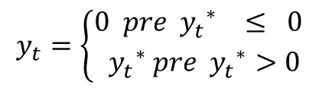
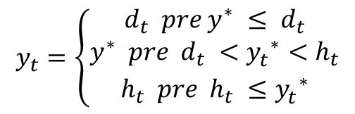

Predpokladajme model upravený pre cenzurovanie v tvare:
26.
kde zámerne osamostatňujeme parameter variability $σ, aby rozdelenie$ náhodnej poruchy u nulovou strednou hodnotou už pokiaľ možno neobsahovalo žiadny neznámy parameter . Všeobecne cenzurovanie zľava v $d_{t}$ a sprava $h_{t}$znamená, že rozdiel od latentnej premennej $y^{∗}$ pozorujeme vysvetľovanú premennú $y$ v tvare:
$$y_{t}=\left\{\begin{matrix}d_{t} pre y^{∗} ≤ d_{t} \\ y^{∗} pre d_{t} <{y_{t}^{}}_{}^{∗}<h_{t} \\ h_{t} pre h_{t} ≤{y_{t}^{}}_{}^{∗}\end{matrix}\right.$$
27.
kde $d_{t}$ a $h_{t}$ sú dané hranice ( špeciálne pre $d_{t}=−∞$sa nevykonáva cenzurovanie zľava a pre $h_{t}=∞$ sa nevykonáva cenzurovanie sprava. Špeciálnym prípadom je:
$$y_{t}=\left\{\begin{matrix}0 pre{{ y}_{t}^{}}_{}^{∗} ≤ 0 \\ {{ y}_{t}^{}}_{}^{∗} pre{{ y}_{t}^{}}_{}^{∗}>0\end{matrix}\right.$$
28.
(t.j. $d_{t}=0$ a $h_{t}=∞$ ), ktorý sa v prípade normálneho rozdelenia náhodnej poruchy označuje ako (kanonický) model tobit, (podľa práce TOBIN(1958)).

Slide 17
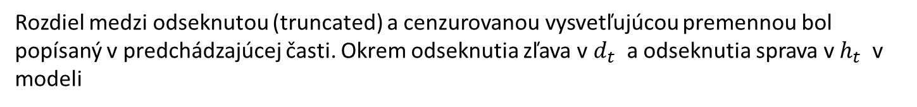
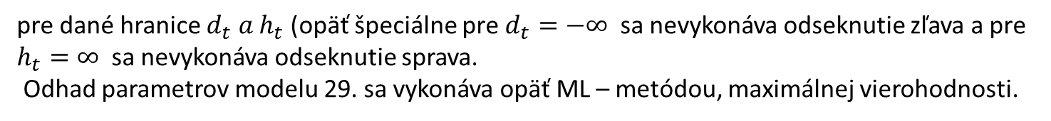
Odhad parametrov $β a σ$ modelu 26. a 27. sa vykonáva opäť ML – metódou maximálnej vierohodnosti
Odseknutá vysvetľovaná premenná
Rozdiel medzi odseknutou (truncated) a cenzurovanou vysvetľujúcou premennou bol popísaný v predchádzajúcej časti. Okrem odseknutia zľava v $d_{t}$ a odseknutia sprava v $h_{t}$ v modeli
29.
znamená, že pozorujeme len v prípade, kedy:
30.
pre dané hranice $d_{t} a h_{t}$ (opäť špeciálne pre $d_{t}=−∞$ sa nevykonáva odseknutie zľava a pre
$h_{t}=∞$ sa nevykonáva odseknutie sprava.
Odhad parametrov modelu 29. sa vykonáva opäť ML – metódou, maximálnej vierohodnosti.

Slide 18
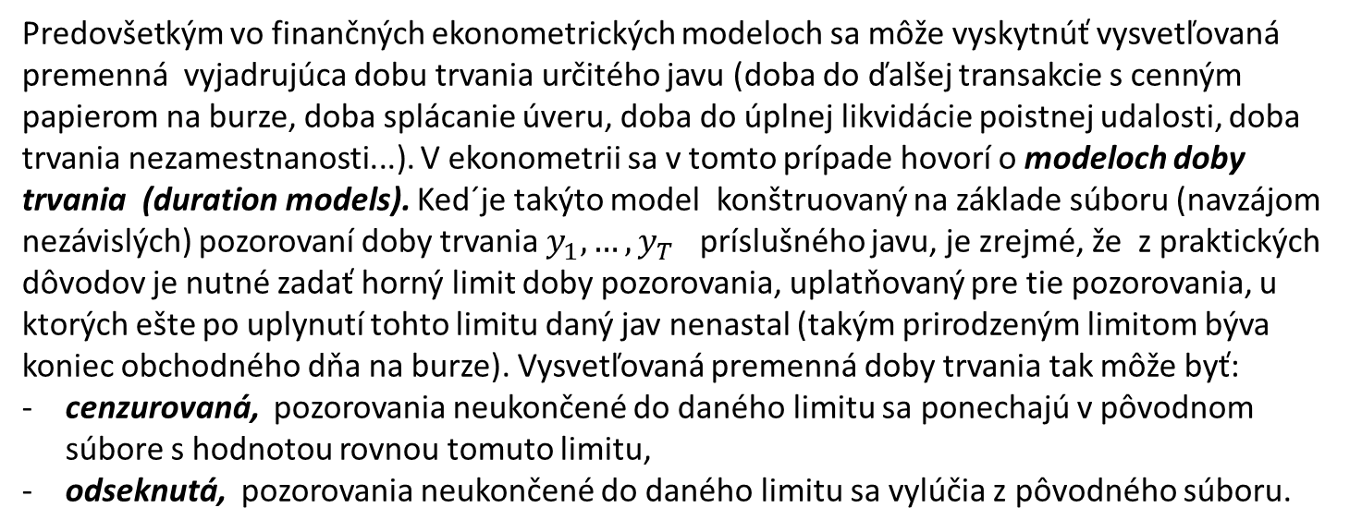

Vysvetľovaná premenná vyjadrujúca dobu trvania.
Predovšetkým vo finančných ekonometrických modeloch sa môže vyskytnúť vysvetľovaná premenná vyjadrujúca dobu trvania určitého javu (doba do ďalšej transakcie s cenným papierom na burze, doba splácanie úveru, doba do úplnej likvidácie poistnej udalosti, doba trvania nezamestnanosti...). V ekonometrii sa v tomto prípade hovorí o modeloch doby trvania (duration models). Ked´je takýto model konštruovaný na základe súboru (navzájom nezávislých) pozorovaní doby trvania $y_{1}, …, y_{T}$ príslušného javu, je zrejmé, že z praktických dôvodov je nutné zadať horný limit doby pozorovania, uplatňovaný pre tie pozorovania, u ktorých ešte po uplynutí tohto limitu daný jav nenastal (takým prirodzeným limitom býva koniec obchodného dňa na burze). Vysvetľovaná premenná doby trvania tak môže byť:
cenzurovaná, pozorovania neukončené do daného limitu sa ponechajú v pôvodnom súbore s hodnotou rovnou tomuto limitu,
odseknutá, pozorovania neukončené do daného limitu sa vylúčia z pôvodného súboru.
Čo sa týka teoretického rámca, v modeloch doby trvania sa väčšinou predpokladá, že pozorované doby trvania $y_{1}, …, y_{T}$ predstavujú náhodný výber z rozdelením s distribučnou funkciou $F(τ)$ a hustotou pravdepodobnosti $f\left(τ\right).$
Notes:
Cie poi

Slide 19

Potom je možné definovať funkciu prežitia (survival function: tento názov je zaužívaný predovšetkým praktickými aplikáciami v teórii spoľahlivosti a v životnom poistení):
31.
a intenzitou úmrtnosti (hazard rate, mortality rate)
32.
Namiesto parametrického odhadu hustoty pravdepodobnosti $f\left(τ\right)$ sa v modeloch doby trvania parametricky odhaduje práve intenzita úmrtnosti $λ\left(τ\right)$, lebo medzi oboma nástrojmi existuje navzájom jednoznačný vzťah:
33.
V aplikovanej ekonometrii sú obvyklé nasledovné voľby parametrického tvaru intenzity úmrtnosti:
1. Exponenciány model doby trvania:
34.
zodpovedá hustote pravdepodobnosti exponenciálneho rozdelenia $f\left(τ\right)=γ.exp⁡(−γτ)$, pričom 34. je konštantná funkcia času,

Slide 20
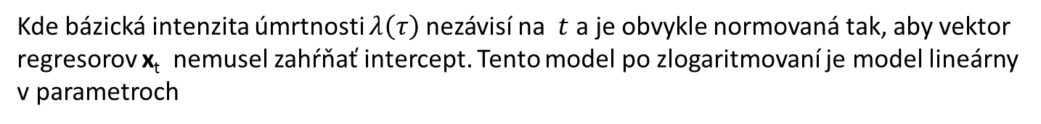
2. Weibullov model doby trvania:
35.
zodpovedá hustote pravdepodobnosti Weibullovho rozdelenia $f\left(τ\right)={αγτ}^{α−1}exp⁡(−γτ^{α})$ , pričom 35. je rastúca (resp. klesajúca) funkcia času pre $α>1$ , (resp. $α<1)$,
3. Logaritmico – normálny model doby trvania:
36.
zodpovedá hustote pravdepodobnosti logaritmico – normálneho rozdelenia (t.j. $\ln{y_{t}}$ má rozdelenie $N(μ,σ^{2}))$, pričom 36. je najprv rastúca potom klesajúca funkcia času.
4. Model doby trvania s proporcionálnou intenzitou úmrtnosti (proporcial hazard model):
37.
Kde bázická intenzita úmrtnosti $λ\left(τ\right)$nezávisí na $t$ a je obvykle normovaná tak, aby vektor regresorov x_{t} nemusel zahŕňať intercept. Tento model po zlogaritmovaní je model lineárny v parametroch
38.

Slide 21
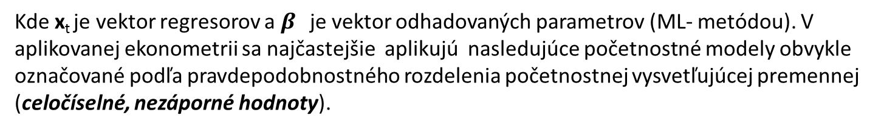
a je prirodzene z tohto dôvodu obľúbeným modelom doby trvania v ekonometrických aplikáciách. Pre jeho funkciu prežitia platí:
39.
Početnostná vysvetľujúca premenná
Ako posledný budeme uvažovať prípad, kedy vysvetľovaná premenná má početnostný charakter t.j. vyjadruje počet (početnosť) prípadov, (napr. počet uskutočnených obchodov, počet uzavretých zmlúv, počet nahlásených poistných udalostí....). V ekonometrii sa v tomto prípade hovorí o početnostných modeloch (count models).
Pre modely tohto typu je spoločná špecifikácia (podmienenej) strednej hodnoty $m(x_{t}β)$ početnostnej vysvetľovanej premennej $y_{t}$ v tvare:
40.
Kde x_{t} je vektor regresorov a $β$ je vektor odhadovaných parametrov (ML- metódou). V aplikovanej ekonometrii sa najčastejšie aplikujú nasledujúce početnostné modely obvykle označované podľa pravdepodobnostného rozdelenia početnostnej vysvetľujúcej premennej (celočíselné, nezáporné hodnoty).

Slide 22
1. Poissonov početnostný model, vysvetľovaná premenná ( početnosť) má Poissonove rozdelenie s podmienenými pravdepodobnosťami
41.
2. Negatívny binomický početnostný model, vysvetľovaná premenná má negatívne binomické rozdelenie s podmienkou:
42.
Kde v je parameter, miera presahu rozptylu nad strednou hodnotou, ktorý je nutné odhadnúť spolu s parametrami $β$ pomocou ML- metódy
3. Ďalšie modely (podmienené softvérovým riešením –napr. exponenciálne rozdelenie, normálne rozdelenie... )

